Slide 1
Mathematics
Finite-state Machine & Automata
Samuel Lukas

Slide 2
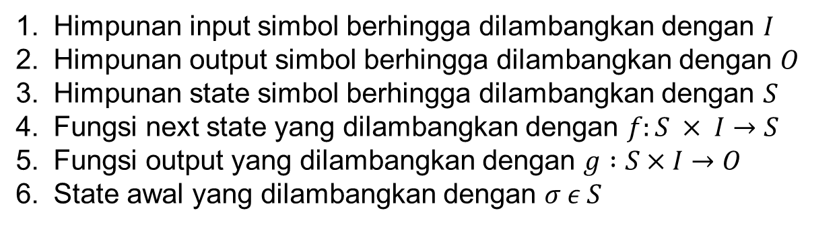



Introduction
$$Keadaan awal (σ)$$
$$Input(I)$$
$$Keluaran (O)$$
Finite State Machine
Finite State Machine adalah suatu model abstrak dari suatu sistem yang terdiri dari enam buah paramater sebagai
Himpunan input simbol berhingga dilambangkan dengan $I$
Himpunan output simbol berhingga dilambangkan dengan $O$
Himpunan state simbol berhingga dilambangkan dengan $S$
Fungsi next state yang dilambangkan dengan $f:S × I→S$
Fungsi output yang dilambangkan dengan $g :S×I→O$
State awal yang dilambangkan dengan $σ ε S$
Suatu finite state mechine dilambangkan dengan $M=(I,O,S,f,g,σ)$

Slide 3
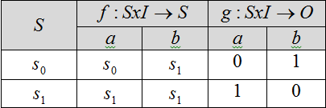
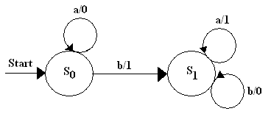
Example 01
$I=\left\{a,b\right\}, O=\left\{0,1\right\}, S=\{s_{0},s_{1}\}$ dengan fungsi $f \& g$ sbb :
State Transition Diagram

Slide 4
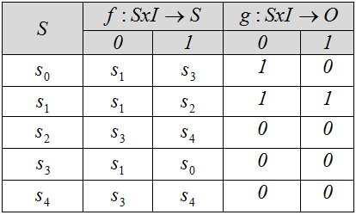
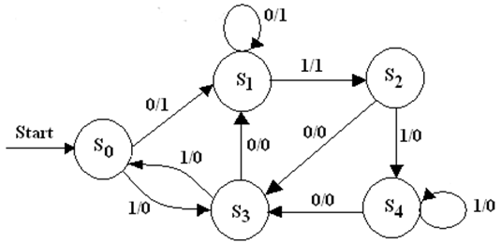
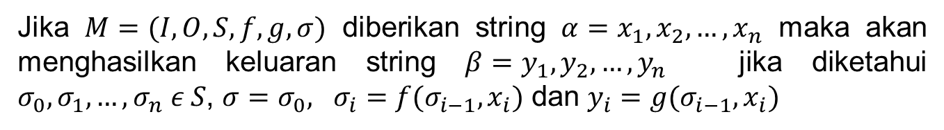
How does it work
Jika $M=(I,O,S,f,g,σ)$ diberikan string $α=x_{1},x_{2},…,x_{n}$ maka akan menghasilkan keluaran string $β=y_{1},y_{2},…,y_{n}$ jika diketahui $σ_{0},σ_{1},…,σ_{n} ε S$, ${σ=σ}_{0}, σ_{i}=f(σ_{i−1},x_{i})$ dan $y_{i}=g(σ_{i−1},x_{i})$
Diberikan Tabel Keadaan berikut
Tentukanlah state transition diagram dan keluarannya jika diberikan input 101011.
Keluarannya = 001000 & State = $s_{0}{,s}_{3},s_{1},s_{2},s_{3},s_{0},s_{3}$

Slide 5
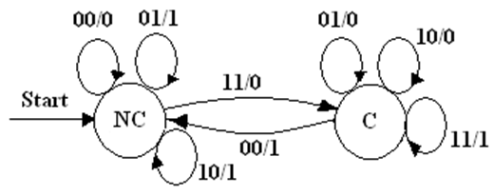
Application 01
Gambarkanlah state transition diagram pada proses penjumlahan serial dua buah bilangan biner yang panjangnya masing-masing adalah n digit.
$γ=α+β=x_{n}x_{n−1}…x_{1}$ + $y_{n}y_{n−1}…y_{1}={z_{n+1}z}_{n}z_{n−1}…z_{1}$,
$z_{i}=c_{i−1}+x_{i}+y_{i}$ & $x_{i}, y_{i},z_{i},c_{i}∈\left\{0,1\right\}, c_{0}=0$
State dilambangkan dengan $NC$ jika $c_{i}=0$ dan $C$ jika $c_{i}=1$ maka STD sbb:

Slide 6
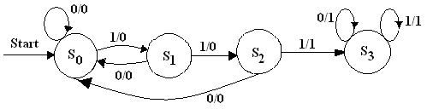
Application 02
Gambarkanlah state transition diagram pada proses penerimaan sebuah string biner yang panjangnya n digit. Jika sedikitnya ada tiga buah bit “1” yang berurutan maka sistem akan mengeluarkan output 1 yang berarti string error. Jika tidak maka string diterima dengan memberikan keluaran 0.
$$M=\left(I,O,S,f,g,s_{0}\right), I,O ∈\left\{0,1\right\} \& S=\{s_{0},s_{1},s_{2},s_{3}\}$$

Slide 7
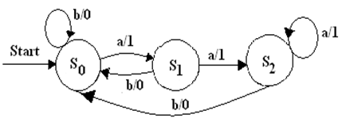
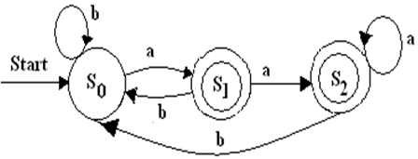


Finite State Automata
Finite state automata adalah bentuk khusus dari finite state machine. Finite state automata adalah Finite state machine yang mana output bersimbol {0,1} dan state sekarang menentukan nilai keluarannya. Semua state yang nilai keluarannya adalah 1 adalah accepting state, dilambangkan dengan dua lingkaran yang konsentris.
$θ⊆S$ State diterima
$$M=\left(I,O,S,f,g,s_{0}\right)$$

Slide 8
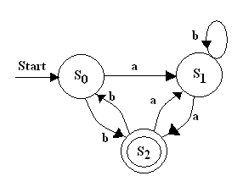
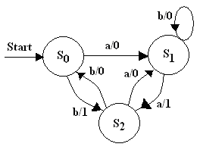
Example 02
Ubahlah FSM ini ke FSA
Jawab

Slide 9
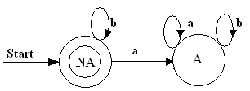
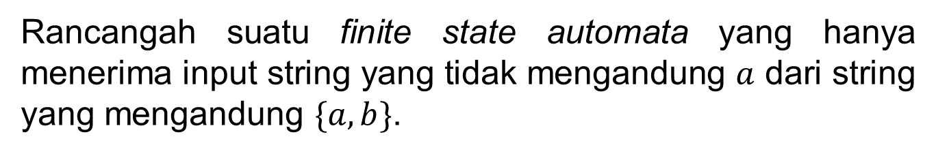
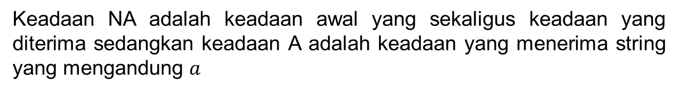
Example 03
Rancangah suatu finite state automata yang hanya menerima input string yang tidak mengandung $a$ dari string yang mengandung $\{a,b\}$.
Keadaan NA adalah keadaan awal yang sekaligus keadaan yang diterima sedangkan keadaan A adalah keadaan yang menerima string yang mengandung $a$

Slide 10
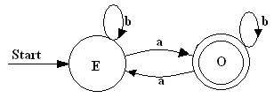
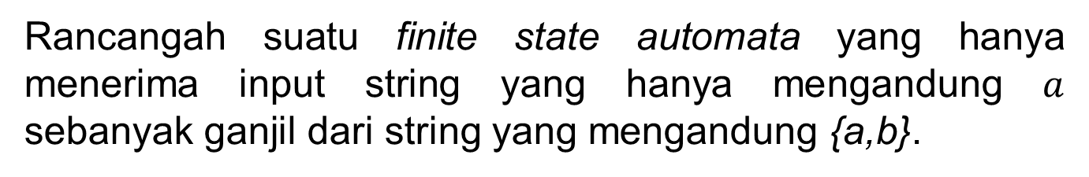
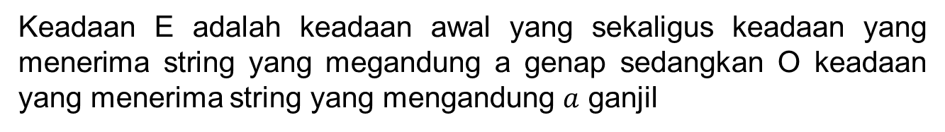
Example 04
Rancangah suatu finite state automata yang hanya menerima input string yang hanya mengandung $a$ sebanyak ganjil dari string yang mengandung {a,b}.
Keadaan E adalah keadaan awal yang sekaligus keadaan yang menerima string yang megandung a genap sedangkan O keadaan yang menerima string yang mengandung $a$ ganjil

Slide 11
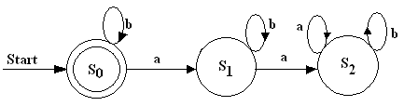
Kesamaan FSA
Finite state automata A dan A’ adalah ekivalen apabila A dan A’ menerima secara tepat atas suatu string yang sama atau Ac(A)=Ac(A’).

